Slide 1
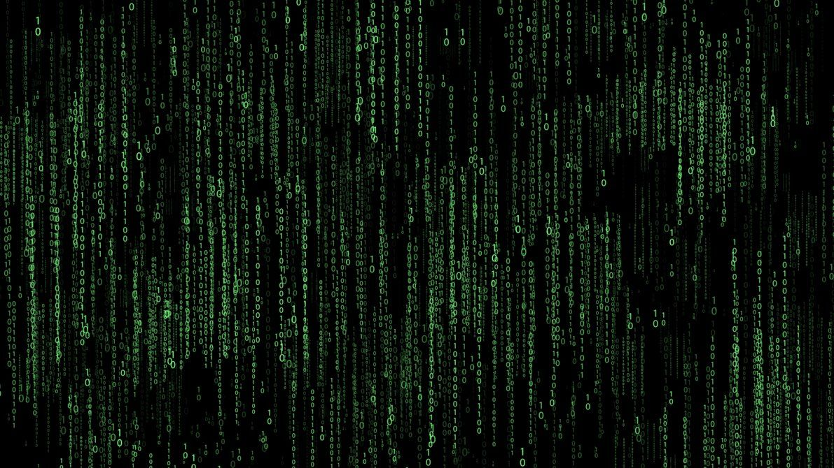
Das Binärsystem
Zahlendarstellung mal anders

Slide 2

Inhaltsangabe:
  Was ist das Binärsystem?
  Umformen in/aus dem Binärsystem
  Rechnen mit dem Binärsystem
  Binär im Alltag (das Bit)
  Die Ablösung des Bits

Slide 3


Was ist das Binärsystem?
Dient zur Darstellung von Zahlen mit zwei Ziffern (meist 0/1)
Das wichtigste Zahlensystem nach Dezimalsystem
Basiert auf Potenzen mit der Basis 2 ($2^{x}$)
Erstmals dokumentiert 3 Jhr. v. Chr. in Alt-Indien

Slide 4
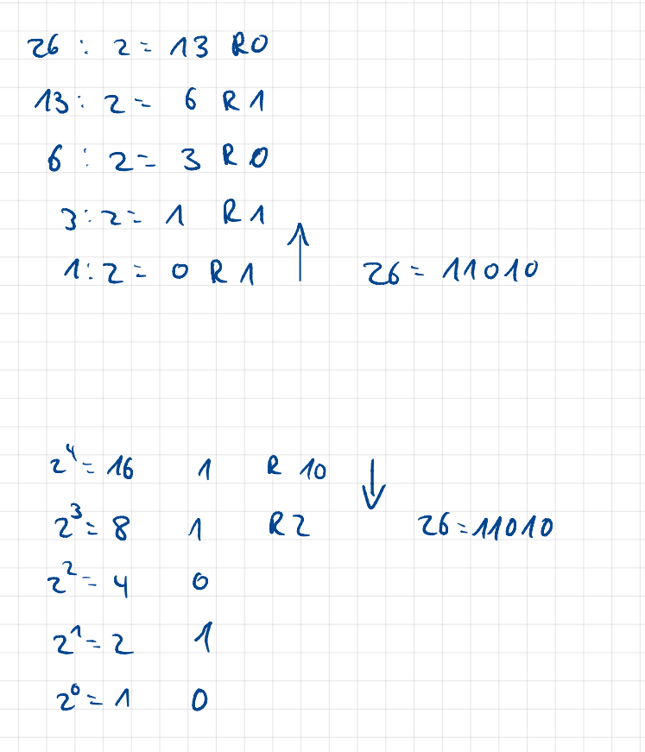
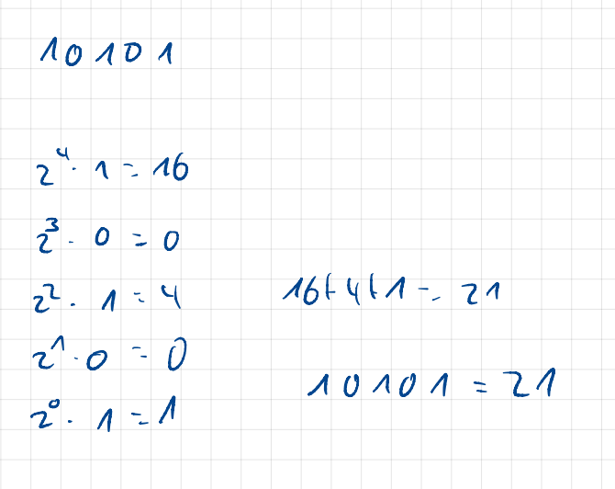
Umformen aus und ins Binärsystem

Slide 5
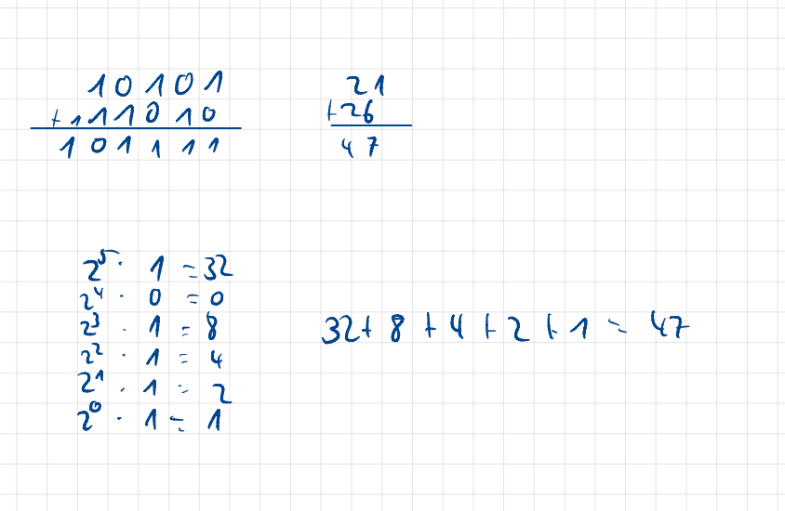
Rechnen mit dem Binärsystem

Slide 6
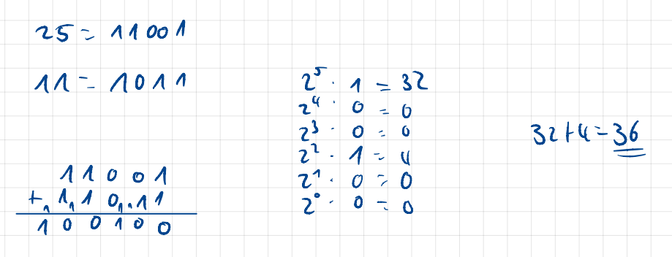
Rechnung Übung

Slide 7

Binär im Alltag-> Das Bit
Bit (binary digit)
Verwendung in jedem Computer
Kleinstmögliche Speichereinheit
Wird durch Transistoren ermöglicht
->geladene Kondensatoren

Slide 8

Ablösung des Bit
Qubit (Quantenbit)
Anstatt 0 oder 1 -> zwischen 0 und 1
Löst diverse Probleme der Informatik
->kann Prozesse/Berechnungen parallel ausführen

Slide 9
Vielen Dank für die Aufmerksamkeit!

